Slide 1
KCC 2022 항공권 및 계획
CheolHyeon Kwon
CHANGWON NATIONAL UNIVERSITY

Slide 2
6/29
6인 기준
출발 | 도착 | 금액 | 결제 예상 | 항공사
06:50 | 07:55 | 1인 42,250 | 363,300 | 에어부산
07:25 | 08:30 | 1인 53,800 | 432,600 | 진에어
07:35 | 08:35 | 1인 45,500 | 382,800 | 에어부산
08:05 | 09:05 | 1인 57,900 | 457,200 | 제주항공
09:10 | 10:10 | 1인 65,000 | 499,800 | 제주항공
11:10 | 12:15 | 1인 60,000 | 469,800 | 진에어
11:35 | 12:35 | 1인 48,750 | 402,300 | 에어부산
12:20 | 13:20 | 1인 46,400 | 388,200 | 제주항공

Slide 3
7/1
6인 기준
출발 | 도착 | 금액 | 결제 예상 | 항공사
14:55 | 16:00 | 1인 51,100 | 416,400 | 에어부산
15:20 | 16:20 | 1인 57,900 | 457,200 | 제주항공
16:30 | 17:30 | 1인 58,400 | 460,200 | 에어부산
16:55 | 18:00 | 1인 56,800 | 450,600 | 진에어
18:40 | 19:40 | 1인 62,050 | 482,100 | 에어부산
18:40 | 19:30 | 1인 57,900 | 457,200 | 제주항공
19:40 | 20:45 | 1인 73,000 | 547,800 | 진에어
20:00 | 21:05 | 1인 55,480 | 442,680 | 에어부산
20:05 | 21:05 | 1인 67,900 | 517,200 | 제주항공

Slide 4
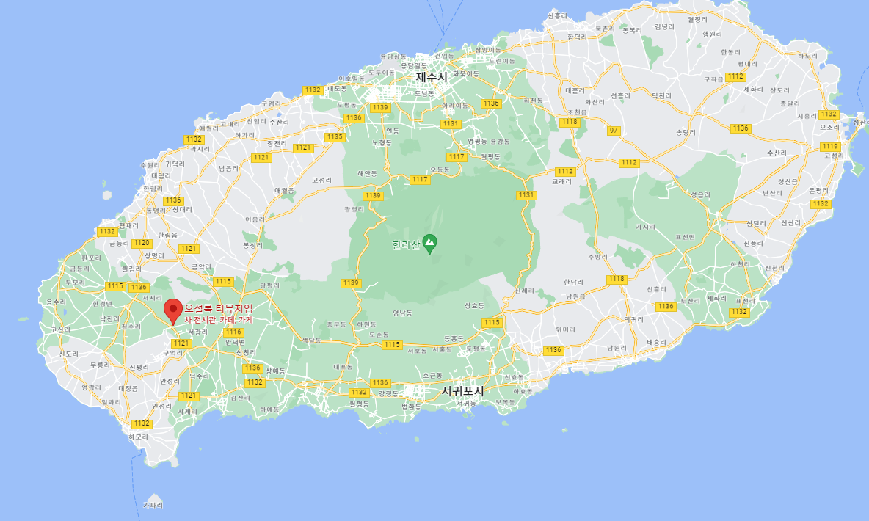
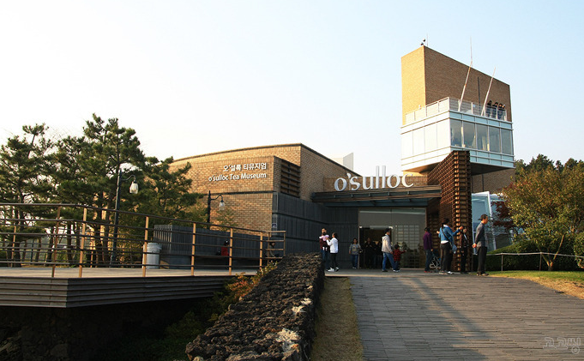
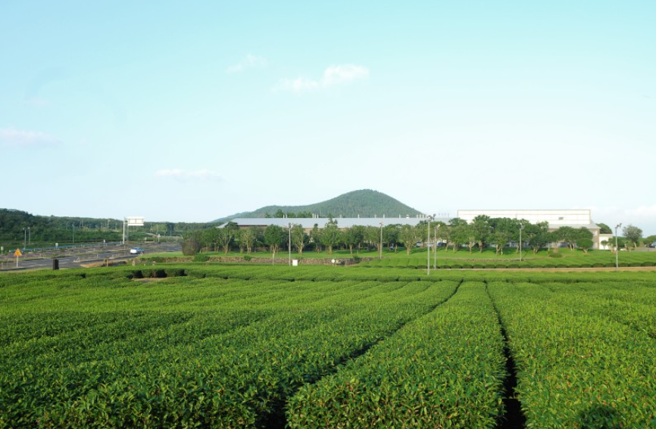
오설록 녹차박물관
오설록 녹차박물관
시대별 찻잔, 녹차제조공정 등 전시 및 녹차 밭, 산책로
연중무휴, 09:00~18:00 (하절기 19:00)
관람료 무료
https://www.google.co.kr/maps/?hl=ko
https://kimsujung.tistory.com/1150
https://m.blog.naver.com/PostView.naver?isHttpsRedirect=true&blogId=erumyang&logNo=220994671689

Slide 5
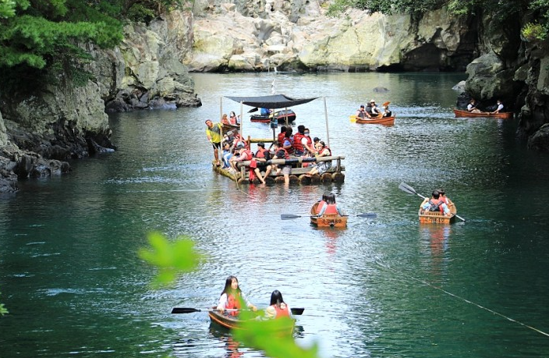
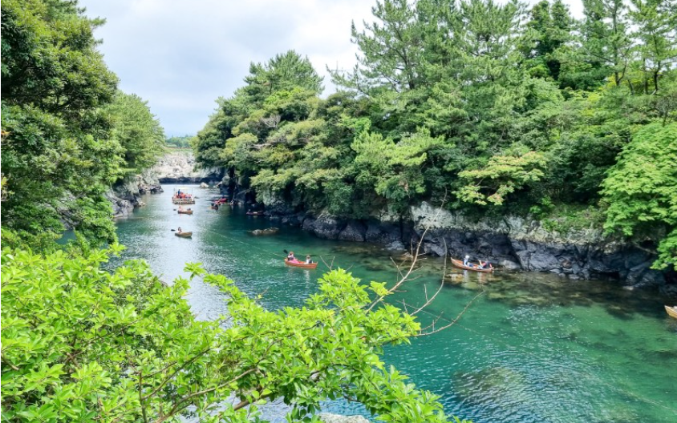
쇠소깍
카약, 테우 이용 가능
카약 2인 1척, 20,000, 테우 8000원
각각 25분, 40분 소요

